Slide 1
Государственное бюджетное общеобразовательное учреждение города Москвы
«Школа № 1619 имени М.И. Цветаевой»
Государственное бюджетное общеобразовательное учреждение города Москвы
«Школа № 1619 имени М.И. Цветаевой»

Slide 2
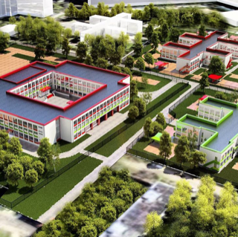
ГБОУ Школа № 1619
2
текст
Школа № 1619 является многопрофильным образовательным комплексом, в состав которого входят 3 школьных и 4 дошкольных здания.
Реализуются уровни дошкольного, начального, основного и среднего общего образования

Slide 3
3
В системе московского образования школа реализует проекты
Кадетский класс в московской школе Медицинский класс в московской школе Инженерный класс в московской школе Курчатовский центр непрерывного конвергентного образования
текст
Профили обучения на ступени среднего общего образования: Оборонно-спортивный
Естественно-научный
Физико-математический
Социально-гуманитарный
Социально-экономический
Филологический

Slide 4
4
Кадеты активно участвуют в интеллектуальных олимпиадах различного уровня,
посещают объединения дополнительного образования.
текст
Олимпиады
Всероссийская олимпиада школьников
Московская олимпиада школьников
Интеллектуальная олимпиада «Не прервётся связь поколений»
В школе организовано более 70 кружков и секций, многие из которых имеют военно-морское направление.

Slide 5
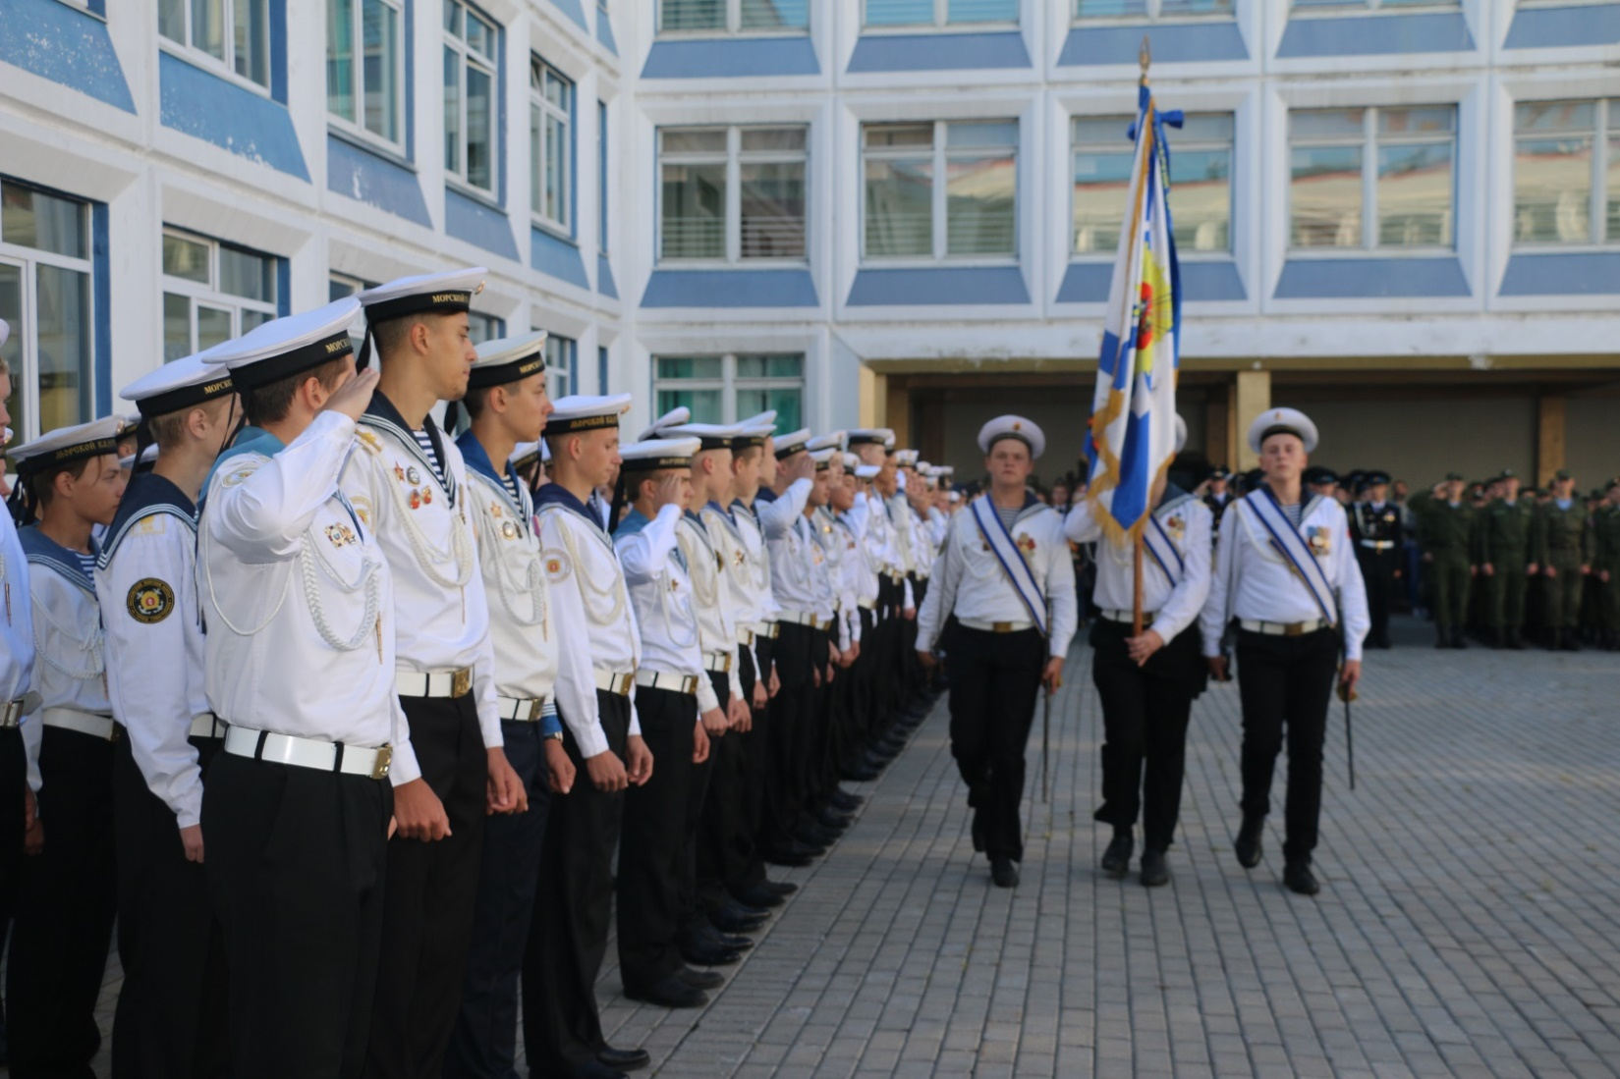
5
Корпус «Севастополь»
(в составе многопрофильной образовательной организации)
С 5 по 11 класс в корпусе обучается 375 кадет.
Из них 162 человека на факультете
Военно-морского флота.

Slide 6
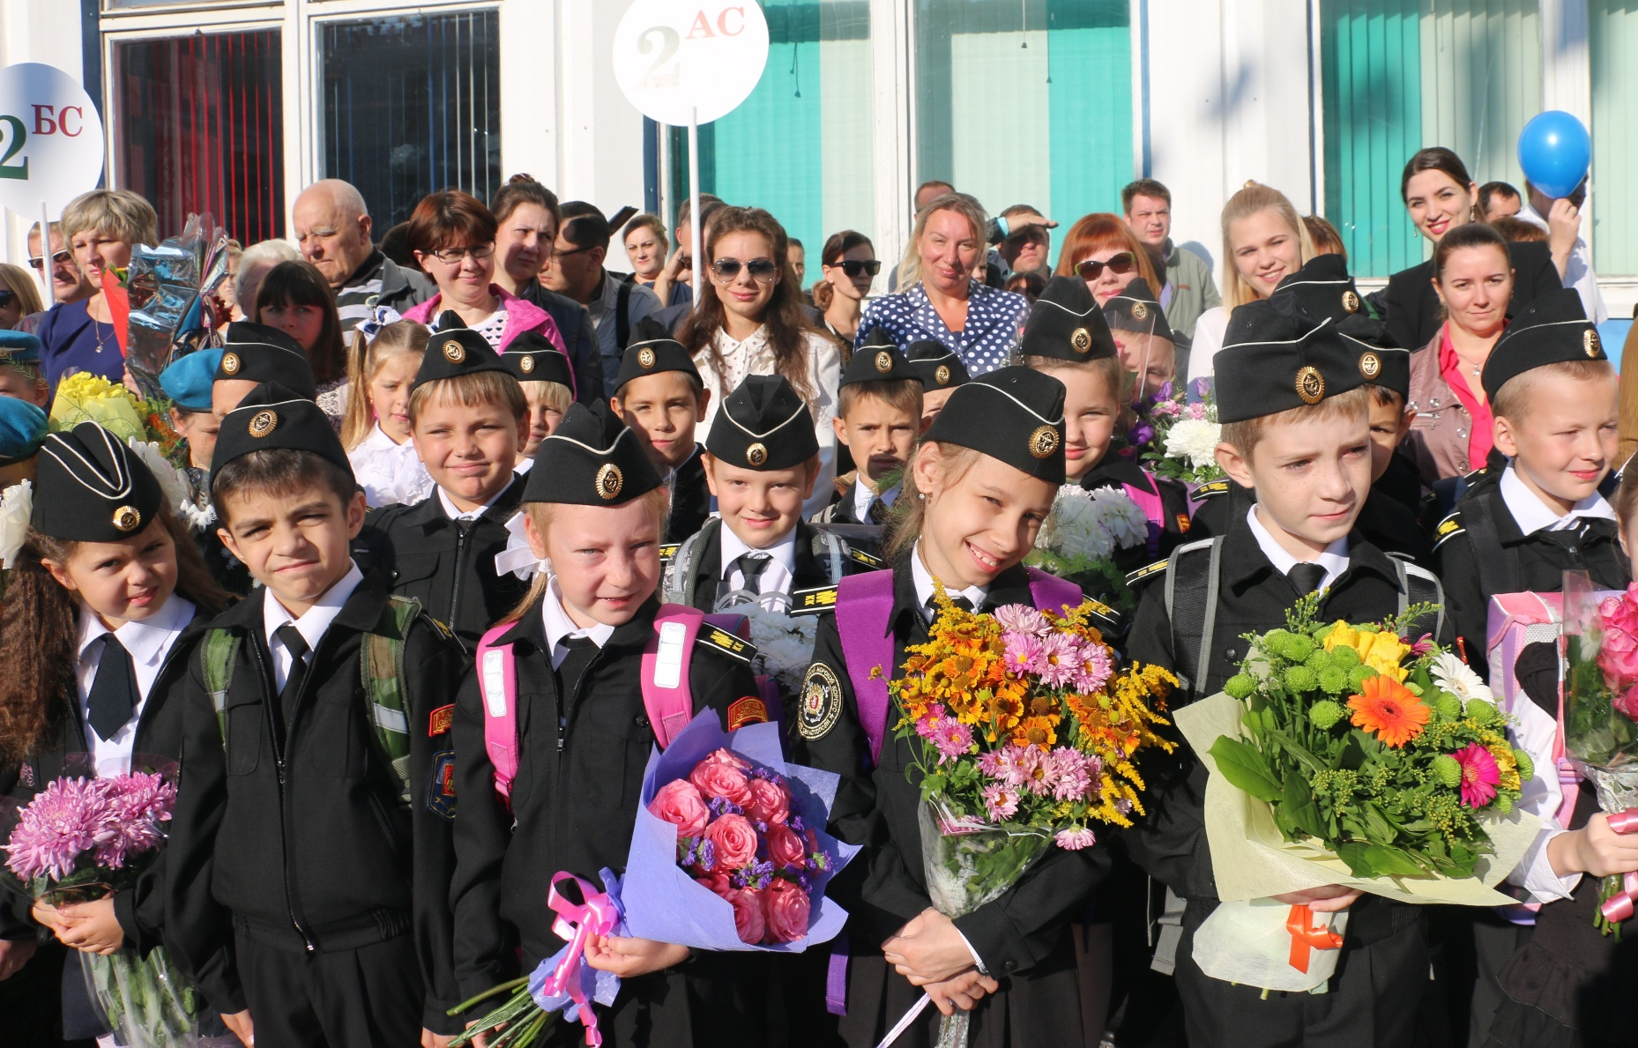
6
Воспитанники
текст
В корпусе «Севастополь» на уровне начального общего образования обучаются
211 воспитанников.
С первого класса обучающиеся активно вовлечены в общешкольные мероприятия патриотической направленности, приобщаются к истории и славным традиция нашей Родины, Вооружённых сил.

Slide 7
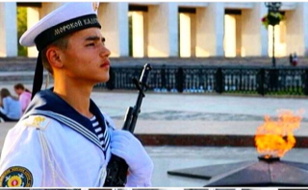
7
Реализация проекта «Кадетский класс в московской школе».
Цели и задачи проекта:
организация военно-профессиональной ориентации молодёжи;
подготовка молодёжи к военной и государственной службе;
включение ведущих образовательных организаций высшего образования, предприятий, общественных организаций, органов государственной власти в организацию процесса предпрофессионального образования;
создание гибкой, практико-ориентированной модели предпрофессионального обучения для качественной подготовки обучающихся;
привлечение обучающихся к научно-исследовательской работе.

Slide 8
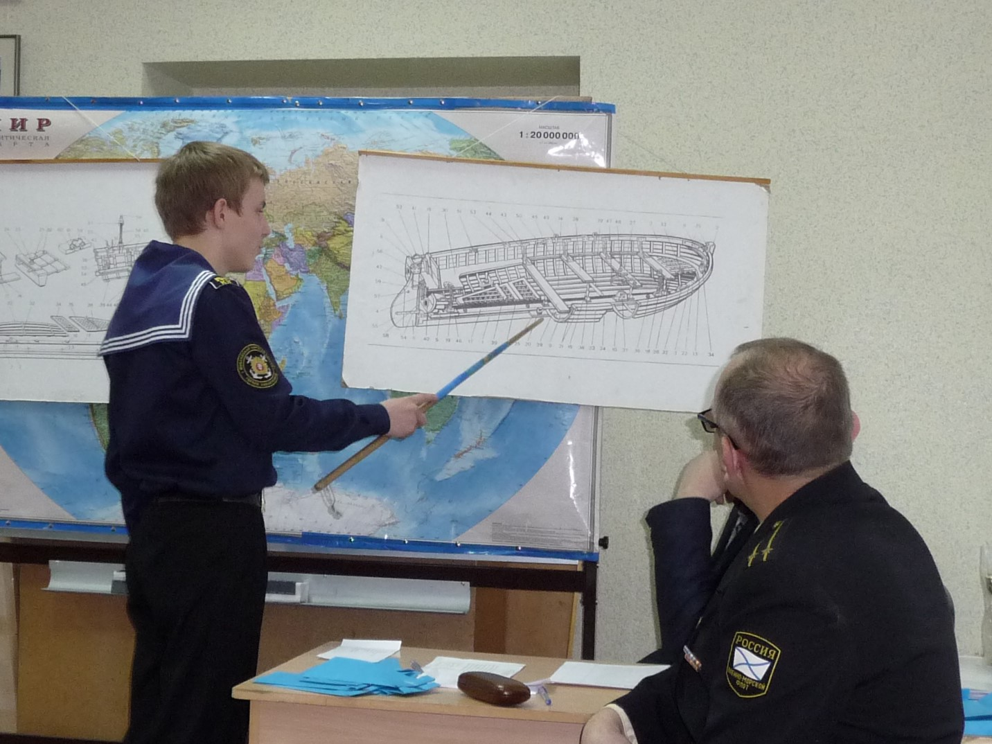
8
Формы и методы военно-профессиональной ориентации обучающихся
текст
Использование авторских разработок и преподавание специальных учебных программ по начальной морской подготовке и основам военной службы.

Slide 9
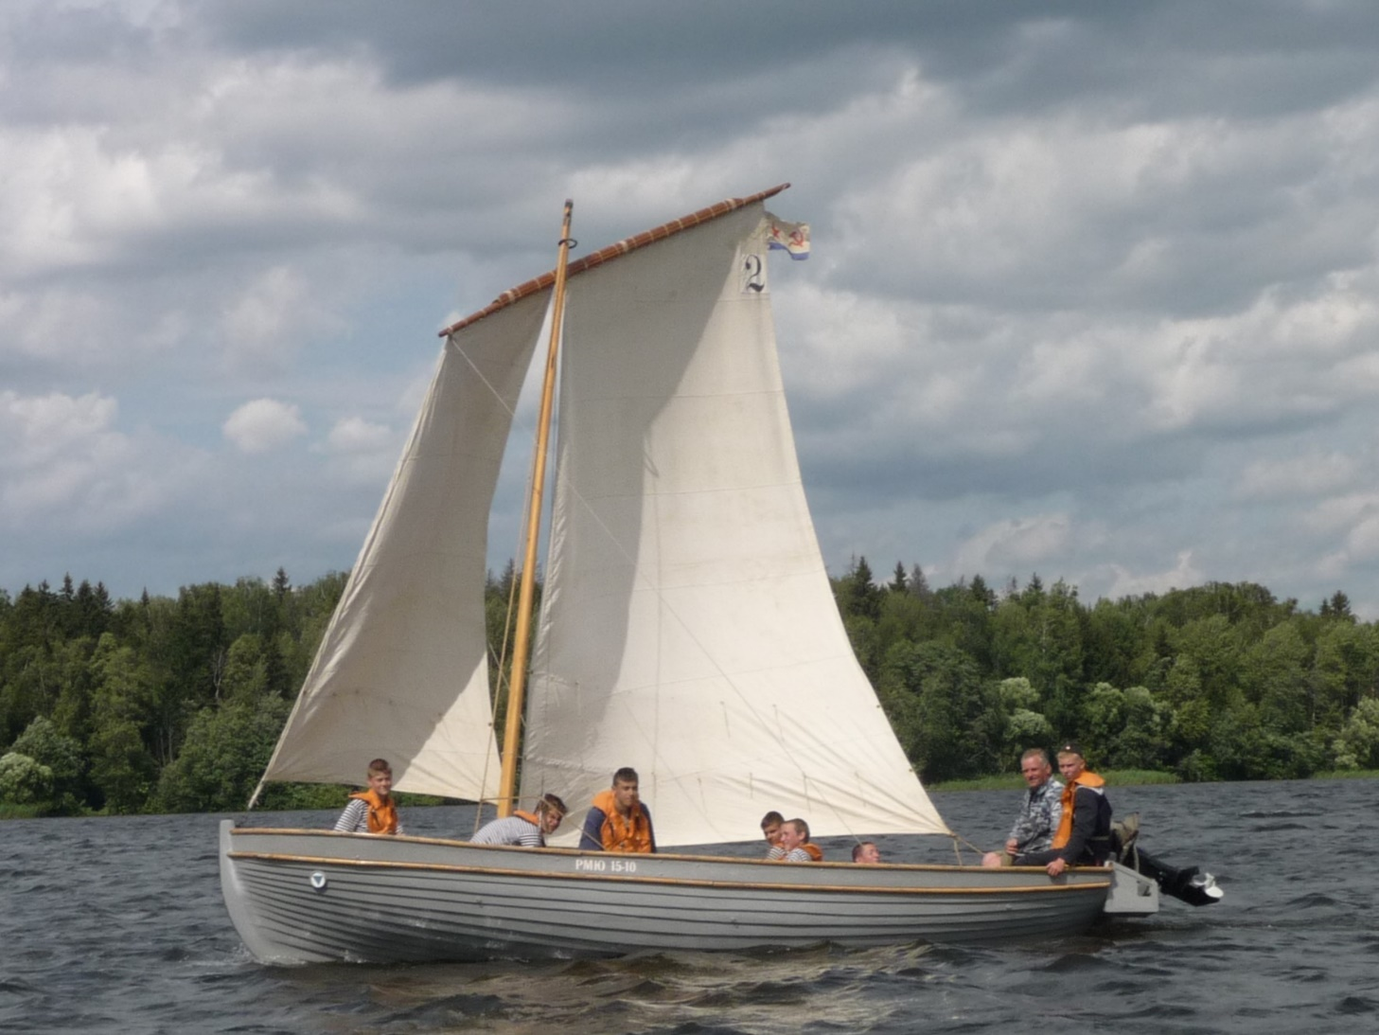
9
Формы и методы военно-профессиональной ориентации обучающихся
Организация ежегодного шлюпочного похода на шлюпках
ЯЛ-6 по маршруту:
Москва – Углич - Москва

Slide 10
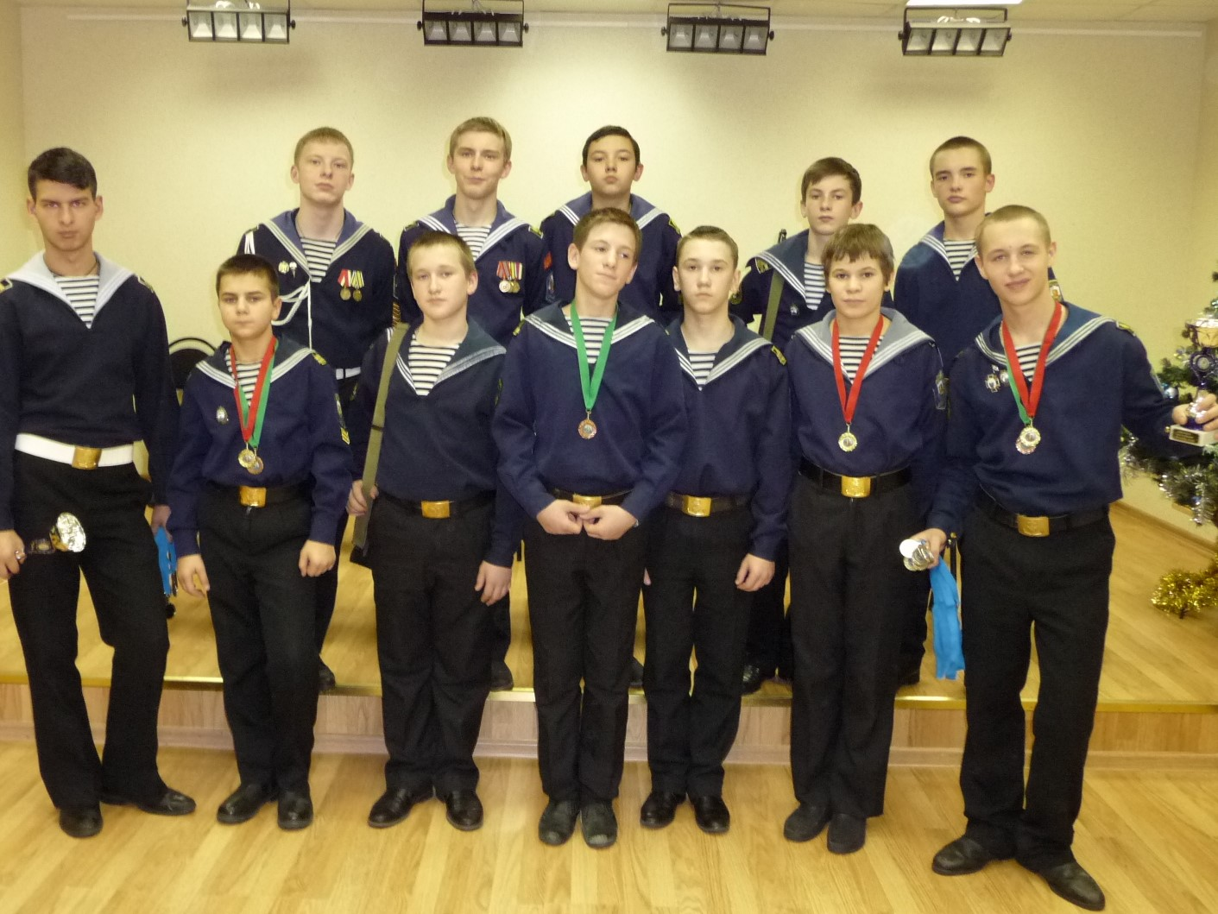
10
Формы и методы военно-профессиональной ориентации обучающихся
Участие кадет в районных и городских соревнованиях по морскому многоборью

Slide 11
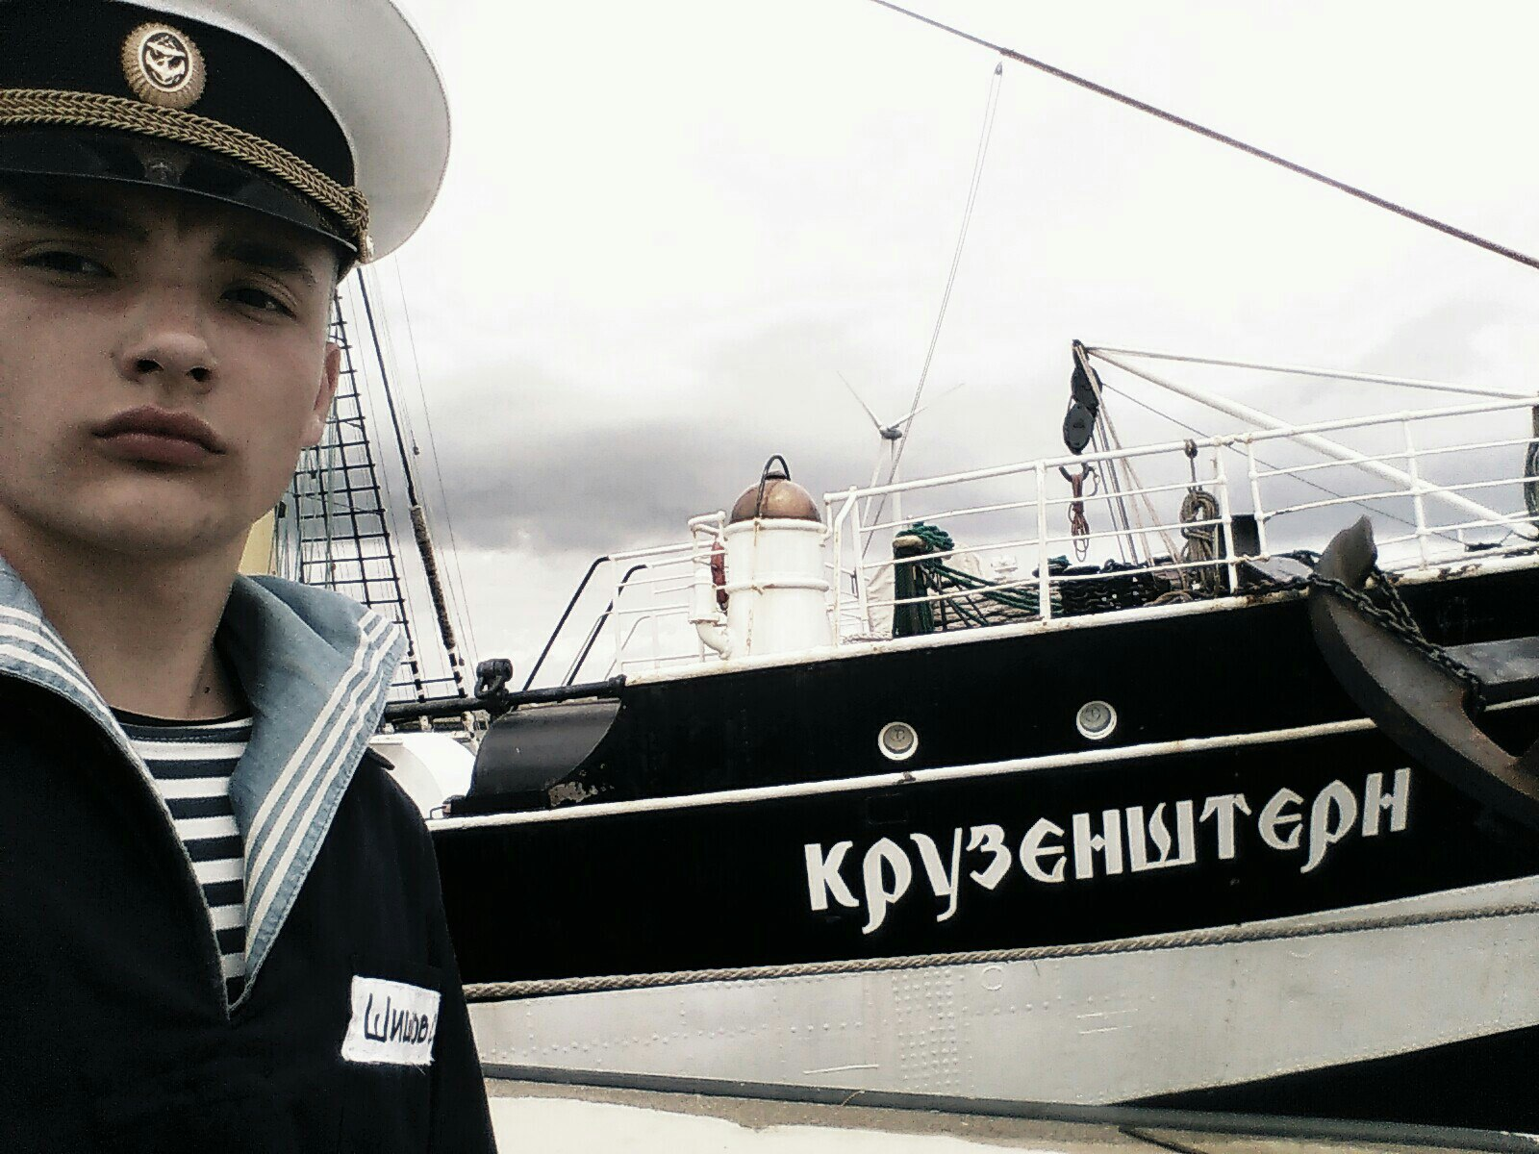
11
Формы и методы военно-профессиональной ориентации обучающихся
текст
Участие лучших кадет в ежегодной летней регате на барке «Крузенштерн»

Slide 12
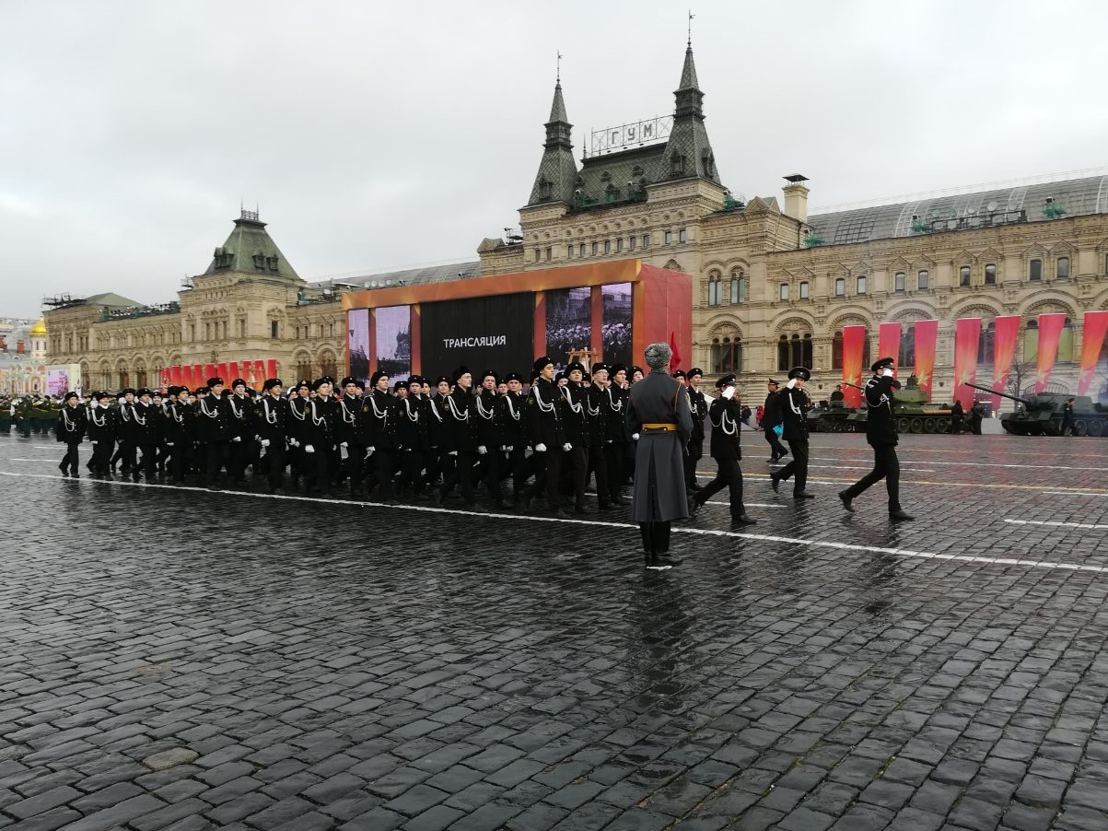
12
Формы и методы военно-профессиональной ориентации обучающихся
текст
Участие в Торжественном марше на Красной площади 7 ноября
Участие в Параде кадет «Не прервётся связь поколений»
на Поклонной горе 6 мая

Slide 13
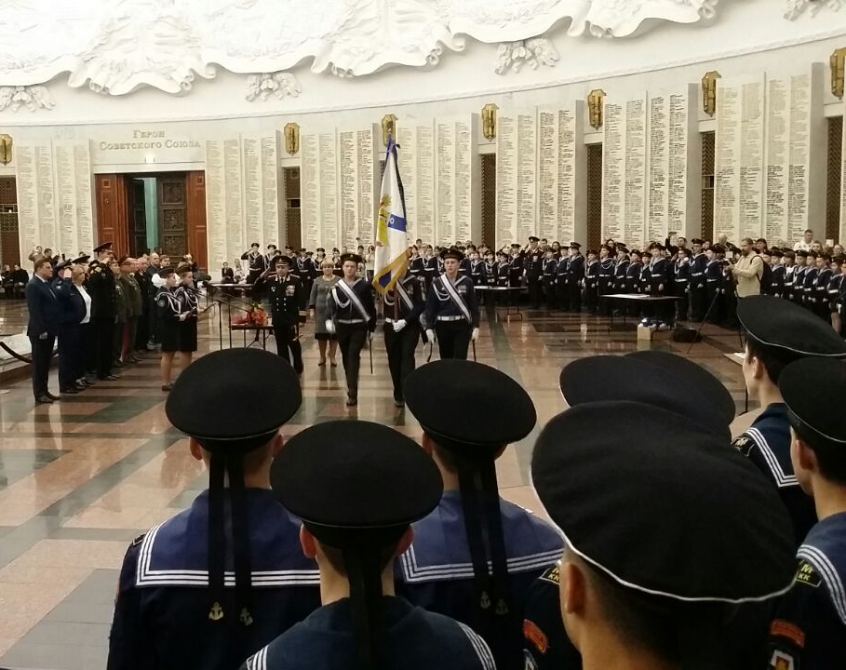
13
Формы и методы военно-профессиональной ориентации обучающихся
текст
Торжественная клятва кадет
ежегодно проходит в зале Славы Музея Победы на Поклонной горе.

Slide 14
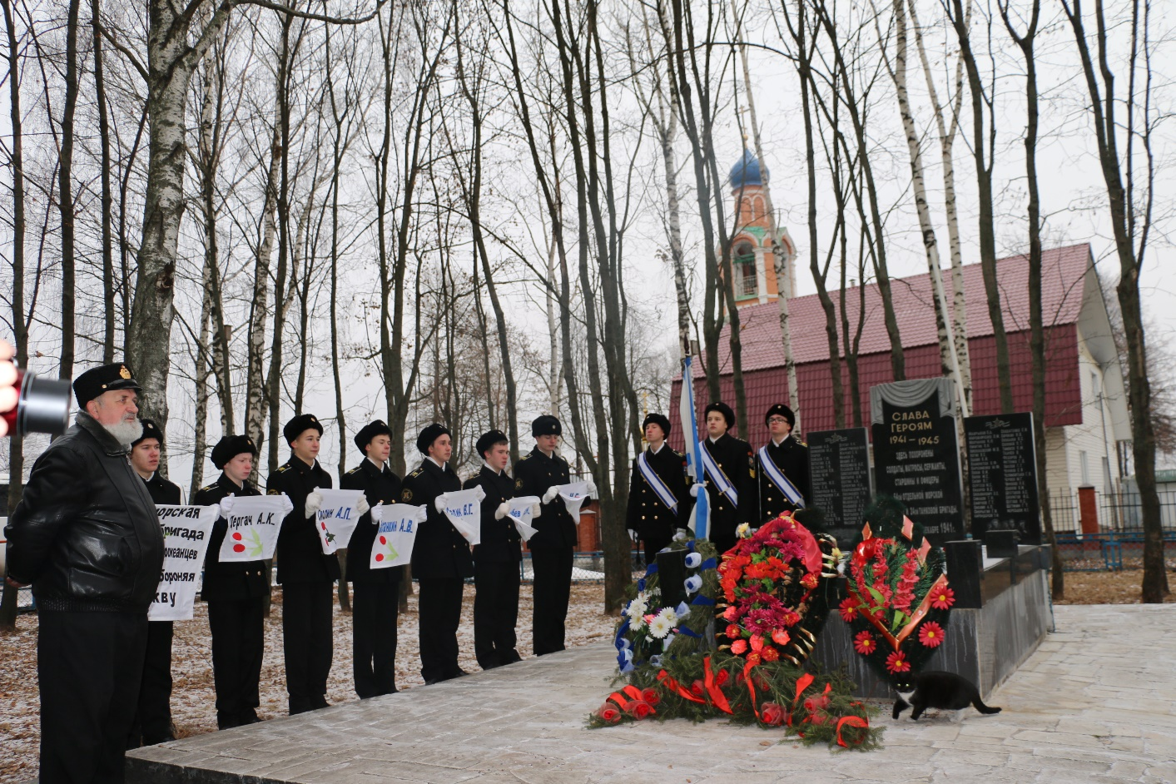
14
Формы и методы военно-профессиональной ориентации обучающихся
текст
Военно-патриотическое воспитание на примере героических поступков и подвигов защитников Отечества: тематические уроки мужества, посещение мест боевых сражений в Великой Отечественной войне, возложение цветов к могилам бойцов и командиров, павших в боях за свободу и независимость нашей Родины.

Slide 15
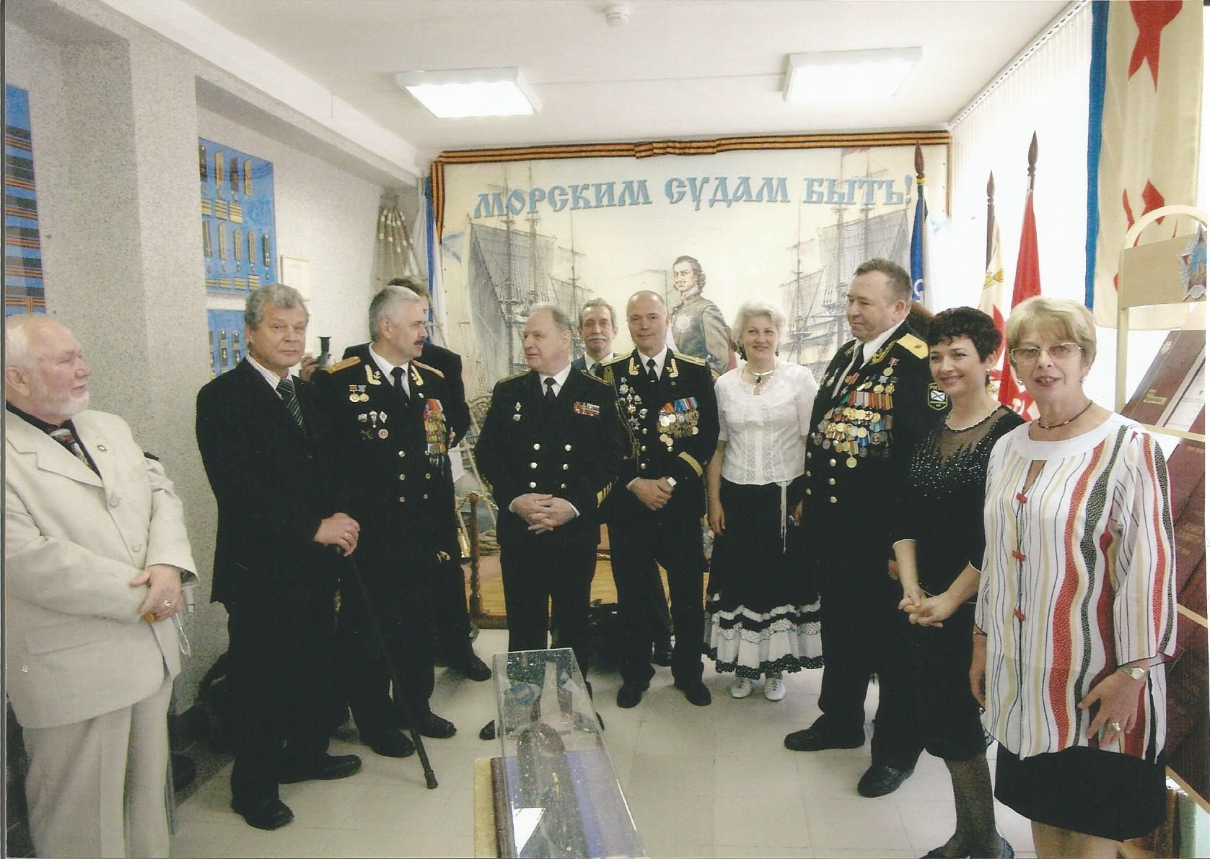
15
Формы и методы военно-профессиональной ориентации обучающихся
текст
Встречи с ветеранами Вооружённых сил и
Военно-морского флота.

Slide 16
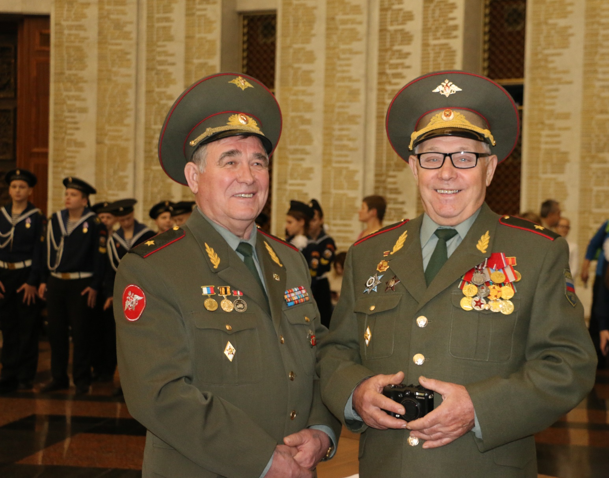
16
Формы и методы военно-профессиональной ориентации обучающихся
Сетевое партнерство школы:
ЧВВМУ им. П.С. Нахимова
Совет ветеранов Краснознамённого Черноморского флота,
Объединённый военный комиссариат Хорошёвского района Северо-западного округа города Москвы,
Войсковая часть - Центральный морской радиоотряд г. Троицк
текст

Slide 17
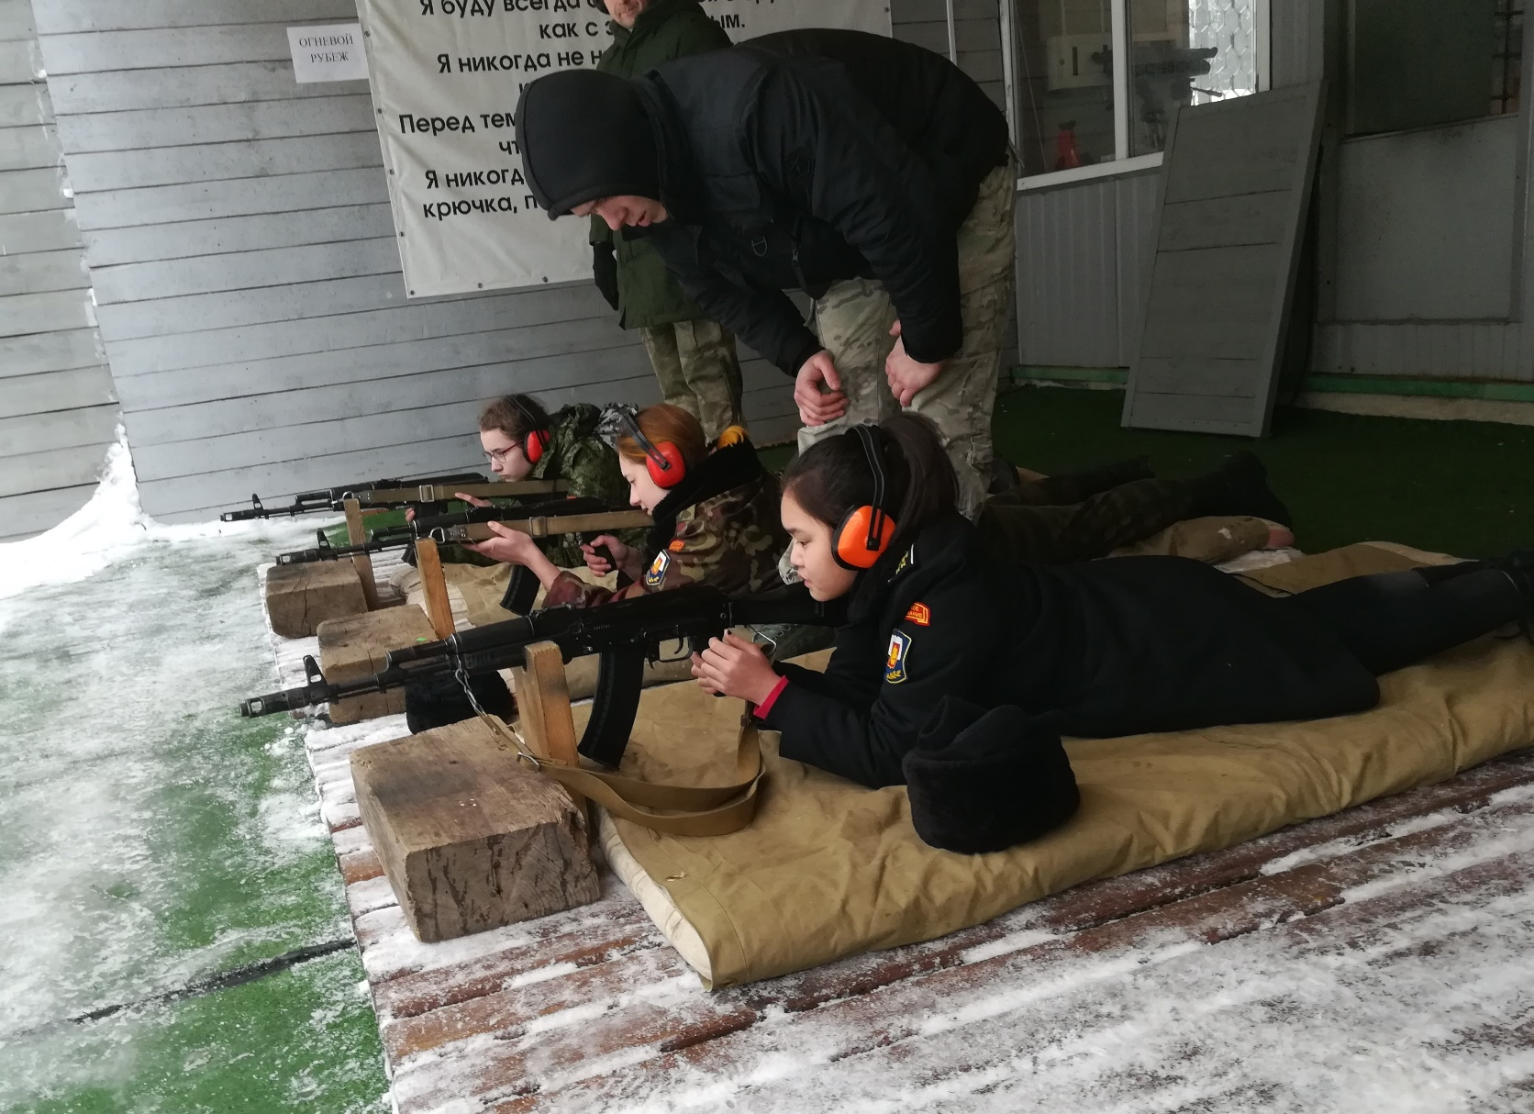
17
Формы и методы военно-профессиональной ориентации обучающихся
Поездки в оборонно-спортивные центры,
Участие в соревнованиях по военно-прикладным видам спорта,
Участие в тематических фестивалях

Slide 18
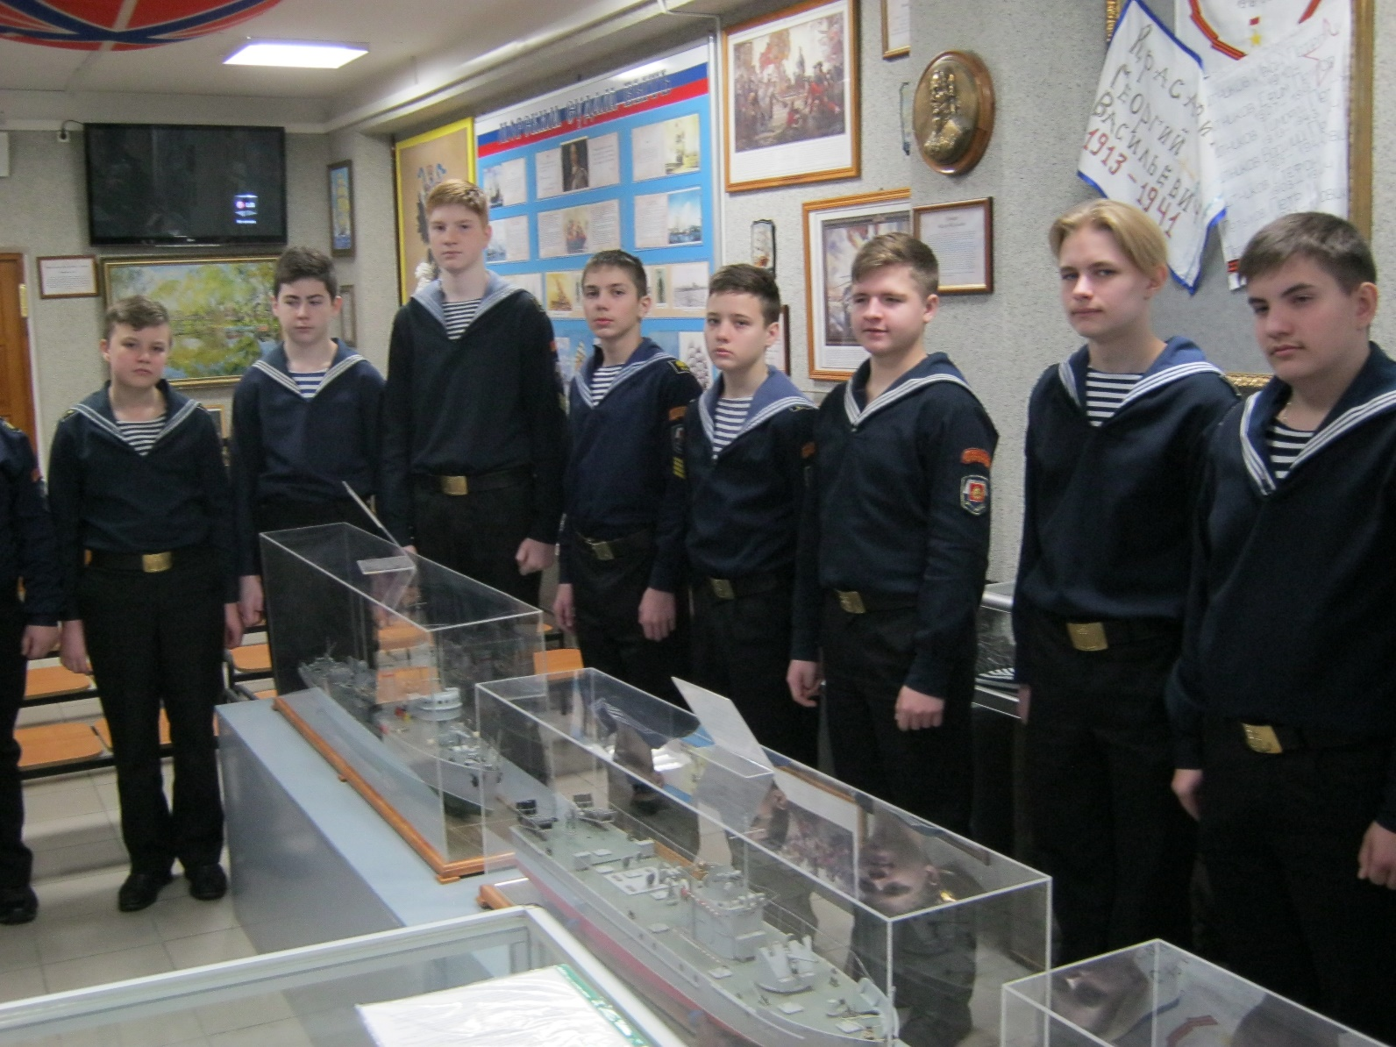
18
Формы и методы военно-профессиональной ориентации обучающихся
текст
Музейная работа с обучающимися на базе школьного музея «Москва и флот».
Использование огромного образовательного потенциала музеев г. Москвы

Slide 19
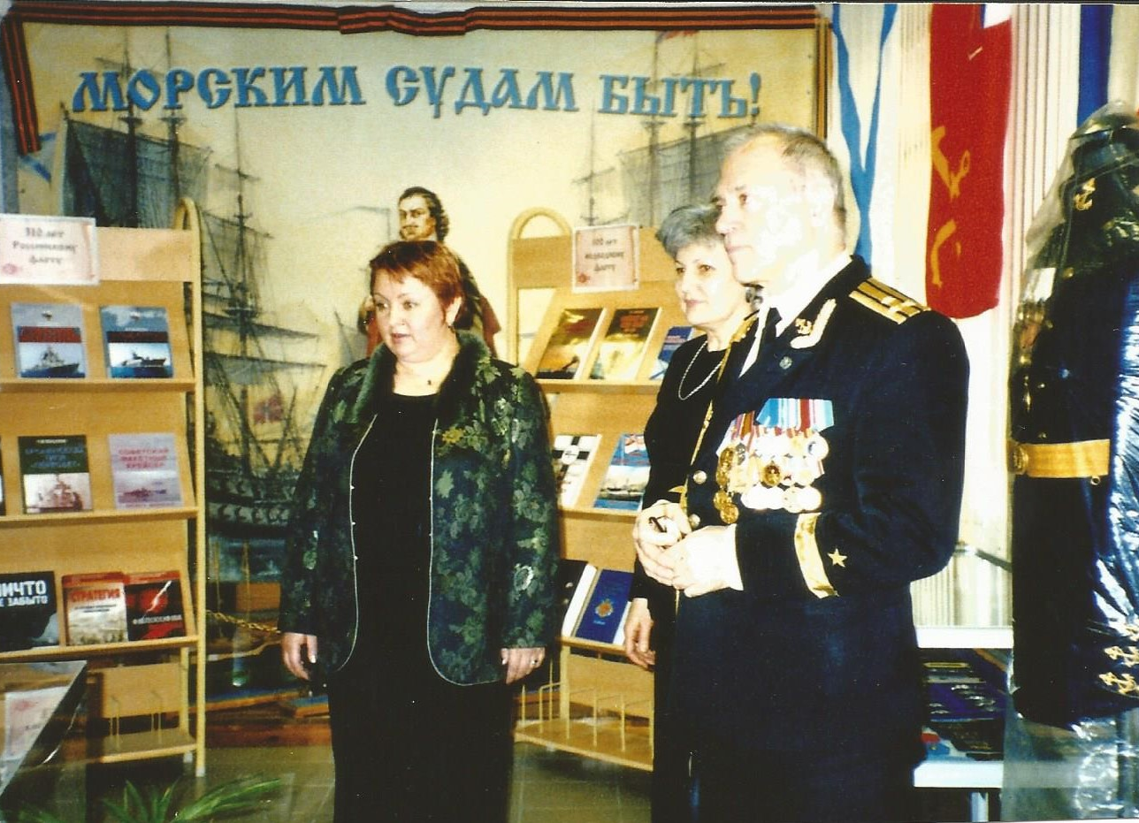
19
Формы и методы военно-профессиональной ориентации обучающихся
текст
Приобщение обучающихся к фонду библиотек, популяризация лучших произведений писателей маринистов, произведений военно-патриотической тематики

Slide 20
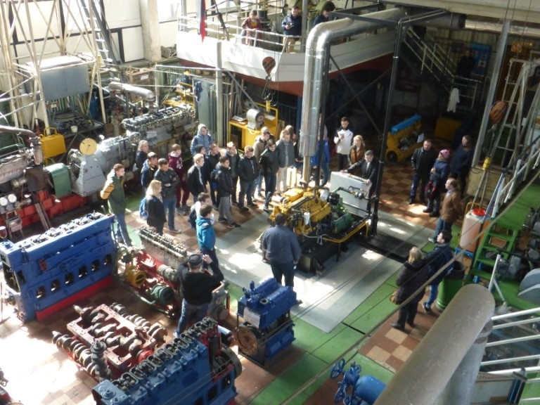
20
Формы и методы военно-профессиональной ориентации обучающихся
текст
Участие в днях открытых дверей учебных заведений высшего и среднего профессионального образования морской направленности

Slide 21
Государственное бюджетное общеобразовательное учреждение города Москвы
«Школа № 1619 имени М.И. Цветаевой»
Государственное бюджетное общеобразовательное учреждение города Москвы
«Школа № 1619 имени М.И. Цветаевой»

Slide 22
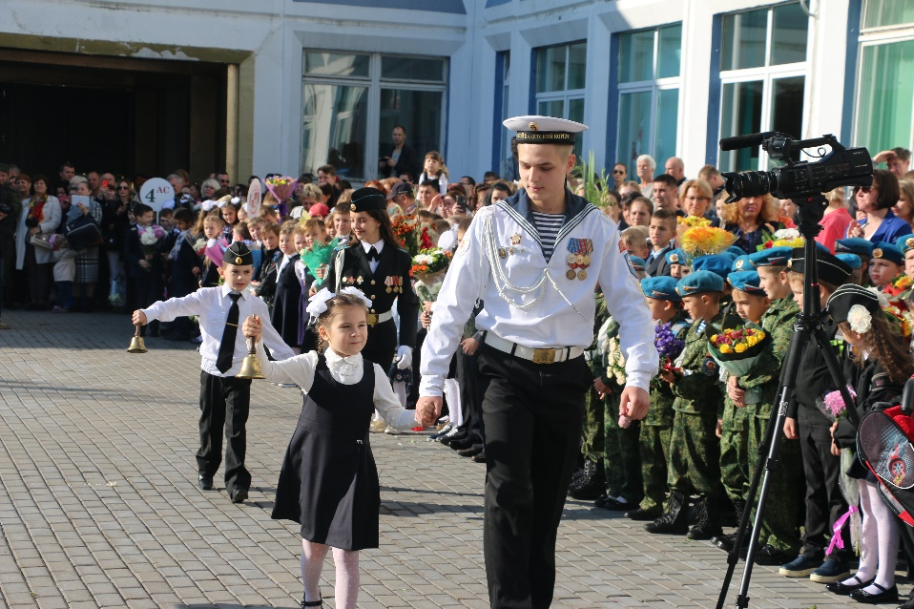
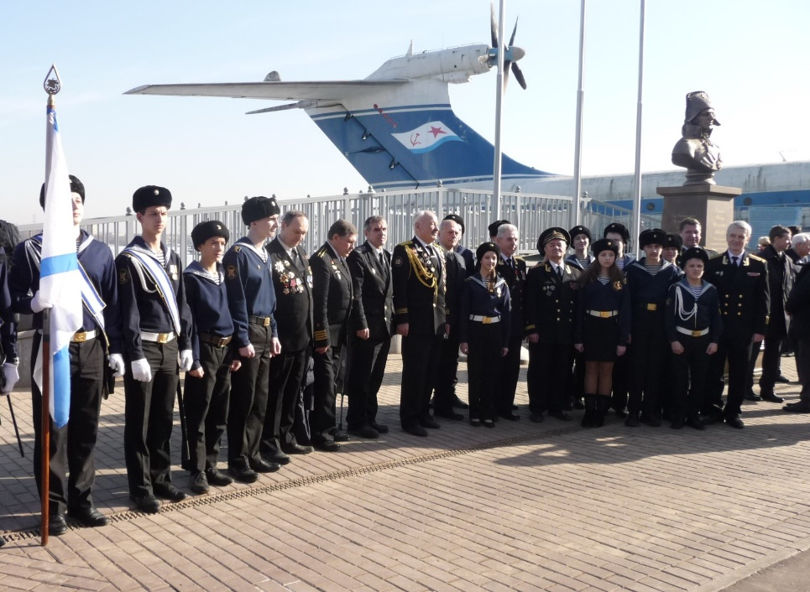
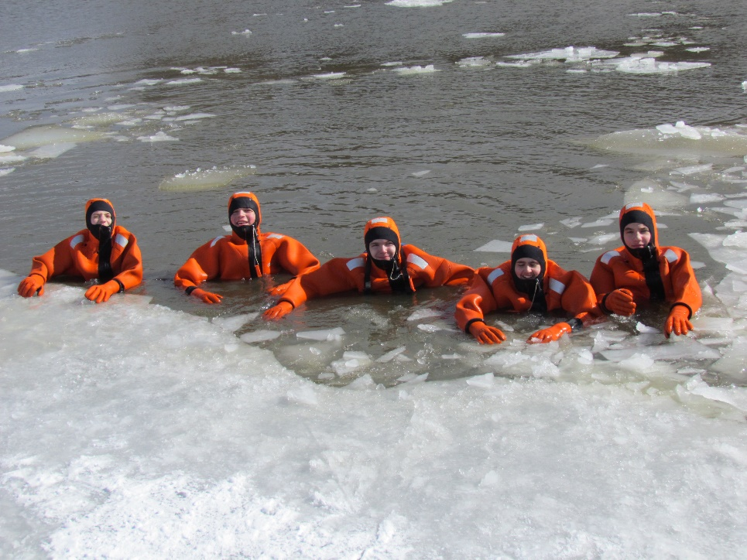
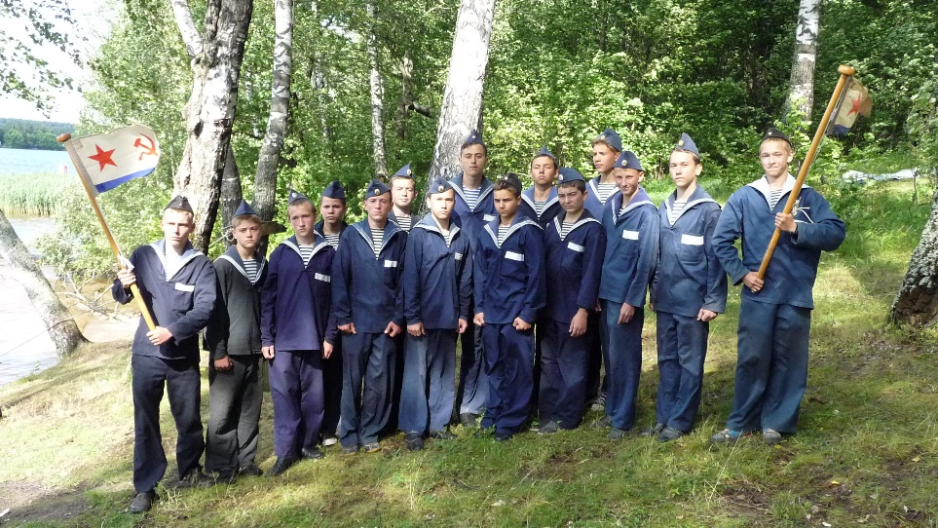
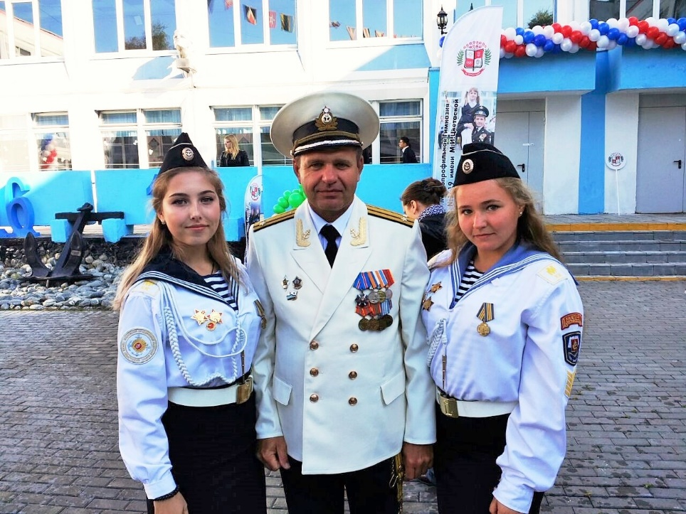
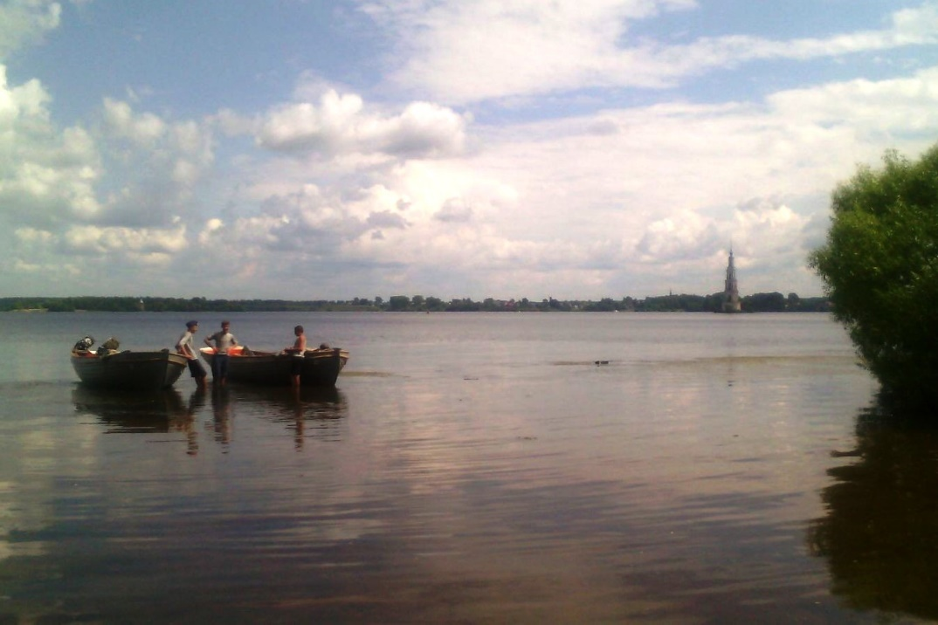
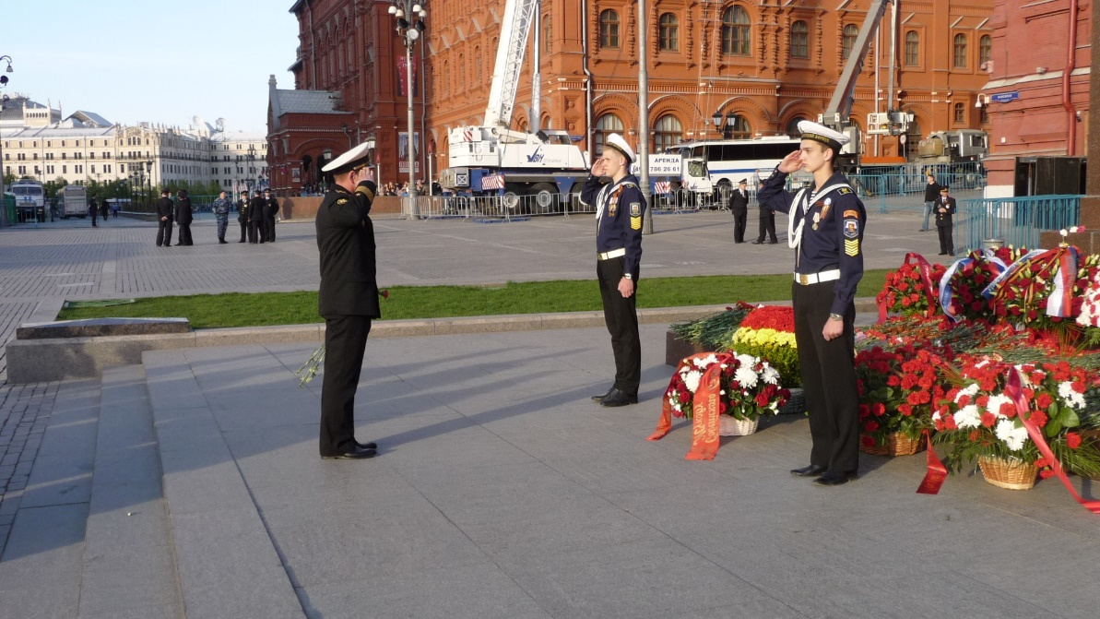
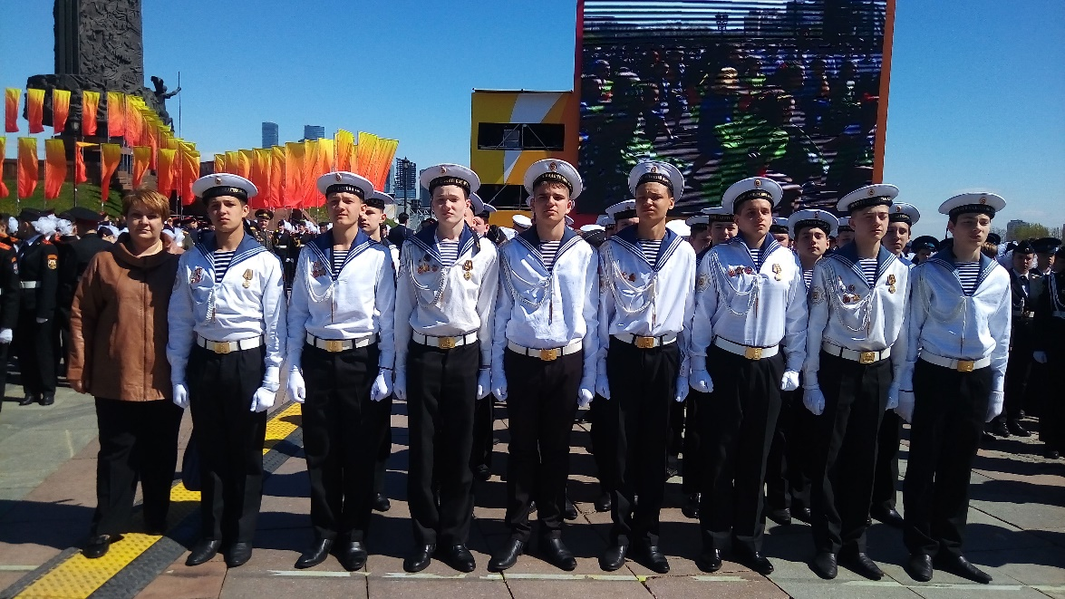
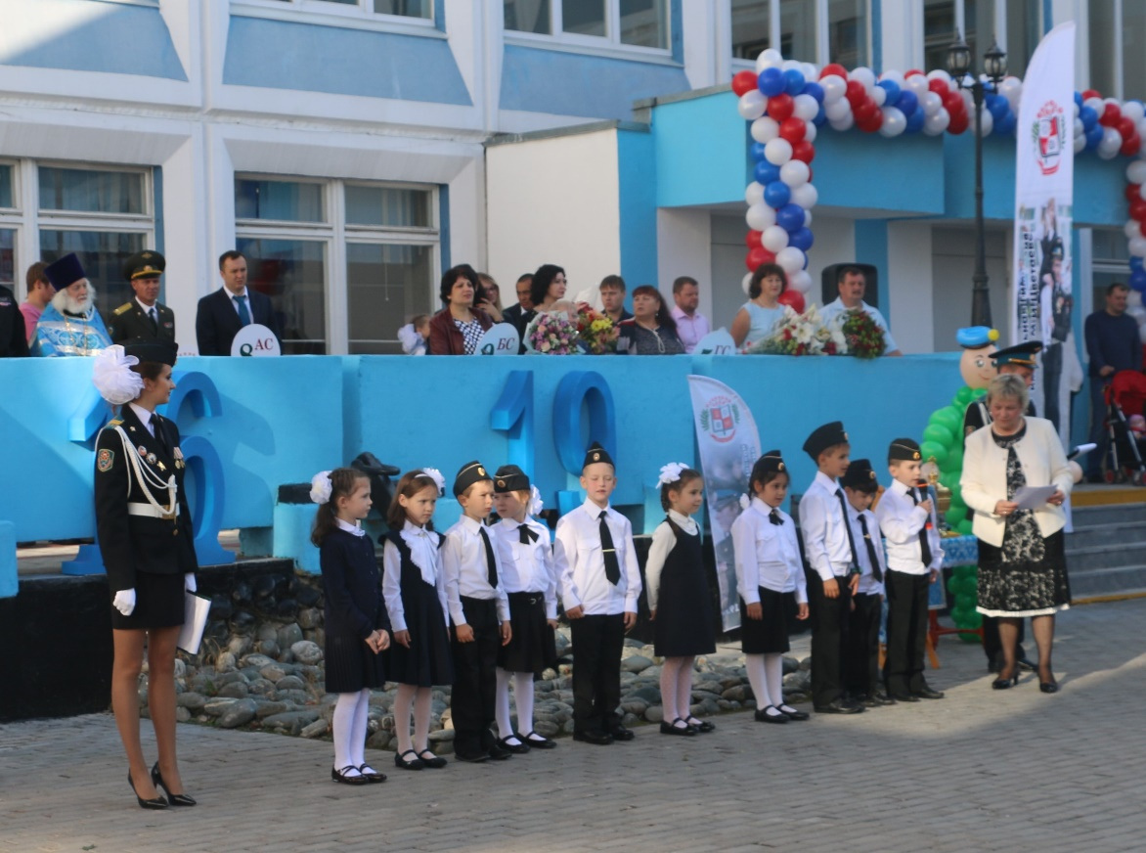
22
Спасибо за внимание!

